Slide 1


ALPHA SCHOOL
Ricardo Espí
Nahiara Latorre
Jorge Cabanes
Manuel Romero

Slide 2
El proyecto ALPHA SCHOOL
Funciones como las de un campus virtual
Facilitar la comunicación profesor-padre
Evolución académica de los alumnos
Firma de autorizaciones y justificantes

Slide 3
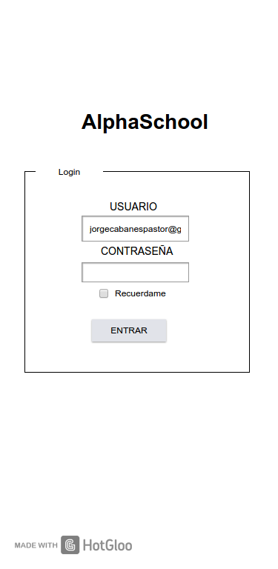
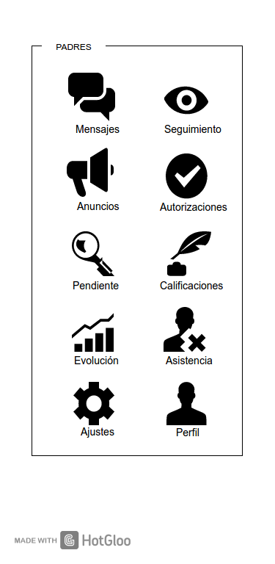
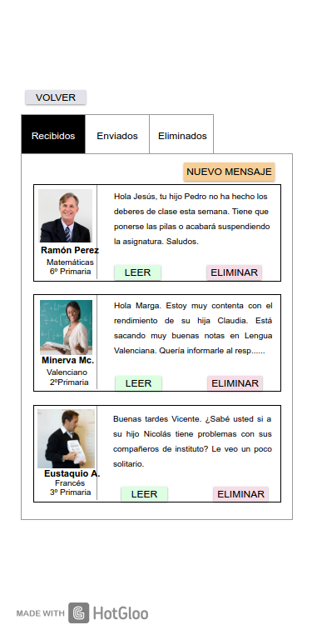
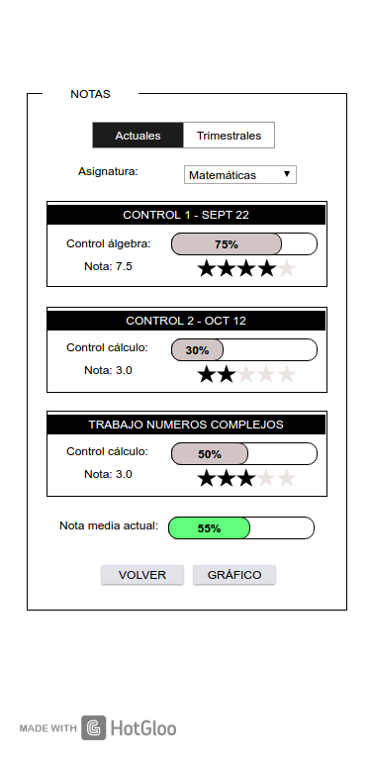
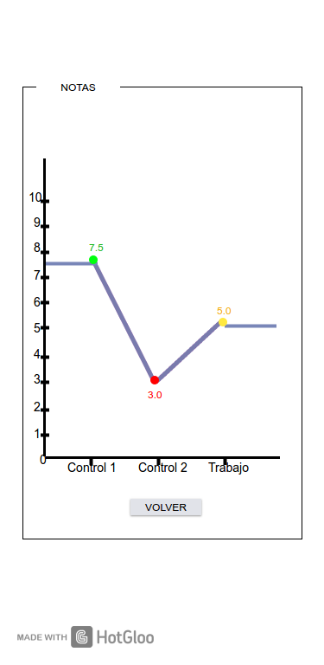
Diseño del proyecto

Slide 4
Objetivos SDM
Delegar autenticación
Gestión de contenidos
Transformación de formatos
Difusión y posicionamiento
Consumo API’s de terceros y propias

Slide 5

Delegar Autenticación
Uso de OAuth 2.0
Alumno puede compartir sus logros a través de Twitter y Facebook
Profesor puede publicar anuncios por Twitter o Facebook
No ha sido posible hacer este objetivo debido a problemas con el desarrollo del Backend

Slide 6

Gestión de Contenidos
Plantillas para hacer tutorías, autorizaciones o justificantes
Materiales de las asignaturas subidas por los profesores
Notas de exámenes y evaluaciones (?)

Slide 7


Transformación de formatos
Librería dompdf
Transforma formatos html en pdf, doc o xls
Con PHP

Slide 8

SEO
DEFINIR CINCO PALABRAS CLAVE “COMUNICACIÓN, TUTOR, SEGUIMIENTO, CONTROL, APRENDIZAJE”
ESTRUCTURAR NUESTRA PÁGINA CON UN ORDEN LÓGICO PARA QUE LOS MOTORES DE BÚSQUEDA COMPRENDAN NUESTRA PÁGINA Y SEPAN CÓMO OFRECERLA AL USUARIO.
GENERAR ENLACES COMO REFERENCIA ESTO AUMENTARÁ LA REPUTACIÓN DE NUESTRA PÁGINA PARA EL BUSCADOR → DIFUSIÓN
RESPETAR ESTÁNDARES COMO EL DE W3C: USO DE NEGRITAS, ENCABEZADOS, TÍTULOS.

Slide 9

Estudio de la competencia
ESTUDIAR LA COMPETENCIA ANALIZAR A QUÉ PERFIL DE USUARIOS SE DIRIGE Y CUÁLES SON SUS PUNTOS FUERTES Y DÉBILES
DEFINIR UN SEGMENTO DE CLIENTES Y DEDICARSE ÚNICAMENTE A ELLOS. NO PRETENDEMOS SER GENÉRICOS; PRIMARIA Y SECUNDARIA.
INGENIAR UNA ESTRATEGIA EVITAR ESTAR EN SU CAMINO Y ADELANTAR POR OTRO CARRIL.
UTILIZAR HERRAMIENTAS PARA ANÁLISIS COMO SEOQUAKE.

Slide 10

Difusión
IMPORTANTE PARA:
GENERAR FEEDBACK.
MEJORAR EN EL POSICIONAMIENTO WEB.
DARNOS A CONOCER.
CÓMO CONSEGUIRLO:
MEDIANTE REDES SOCIALES.
USO DE APIs
ENLAZAR PÁGINAS

Slide 11

API’s
API propia
Framework de php CodeIgniter no tiene API propia → uso de nuevas librerías
Parte del cliente → html y js utilizando ANGULAR
API’s terceros
Twitter
Facebook

Slide 12












Marco tecnológico

Slide 13
Objetivos cumplidos y Problemas
Cambio de tecnología
Imposibilidad de cumplir todos los objetivos
Pero si en el futuro cercano
Salimos reforzados por la investigación

